Slide 1
Ejercicio n°5 - java
INTEGRANTE:
ALDER FLOREZ GUTIERREZ

Slide 2
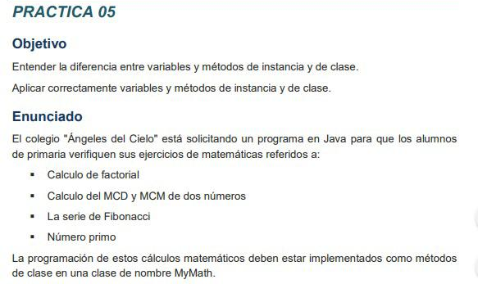

Slide 3
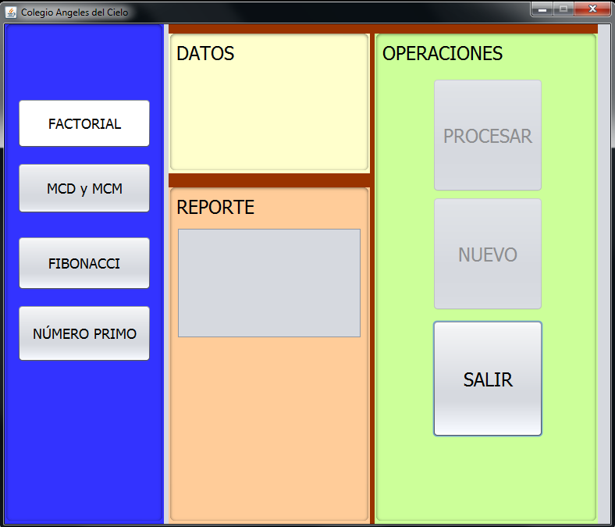
VIEW

Slide 4
SERVICES
Datosdto
ProcCalculo
Datosdto
num1
num2
procCalculo = procesar cálculo

Slide 5
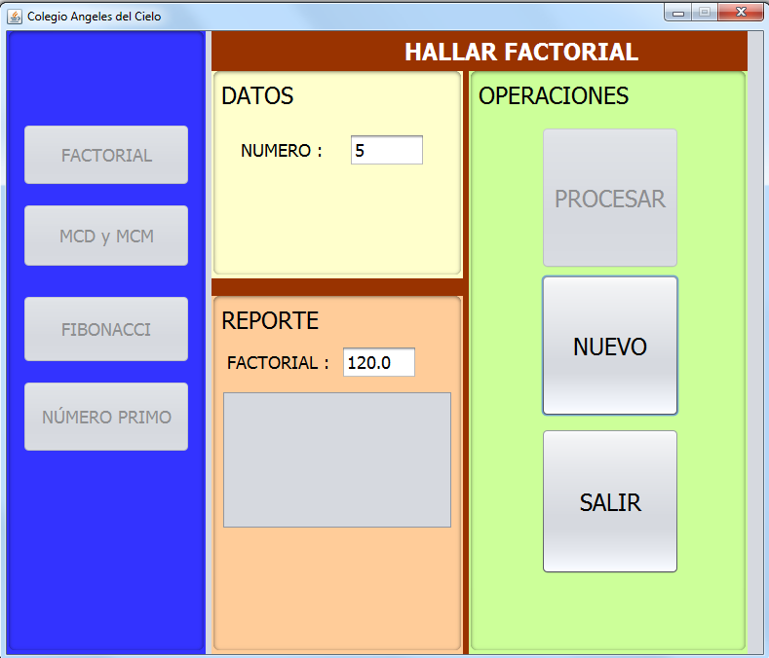
APLICACIÓN
FACTORIAL

Slide 6
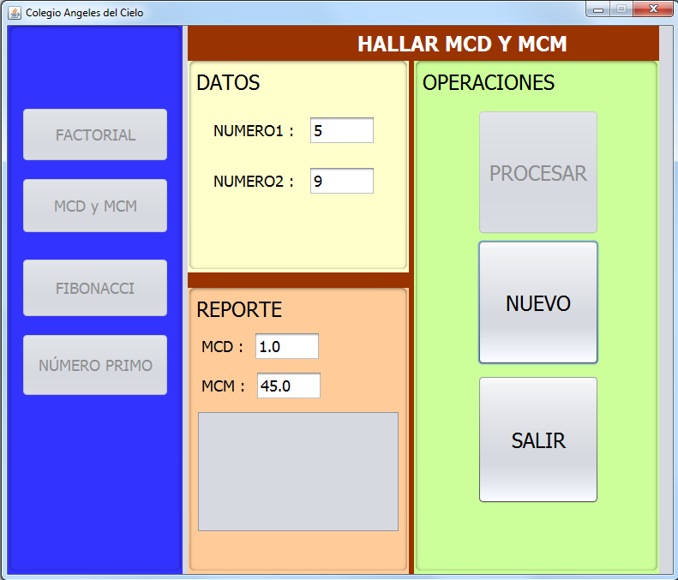
MCD y MCM

Slide 7
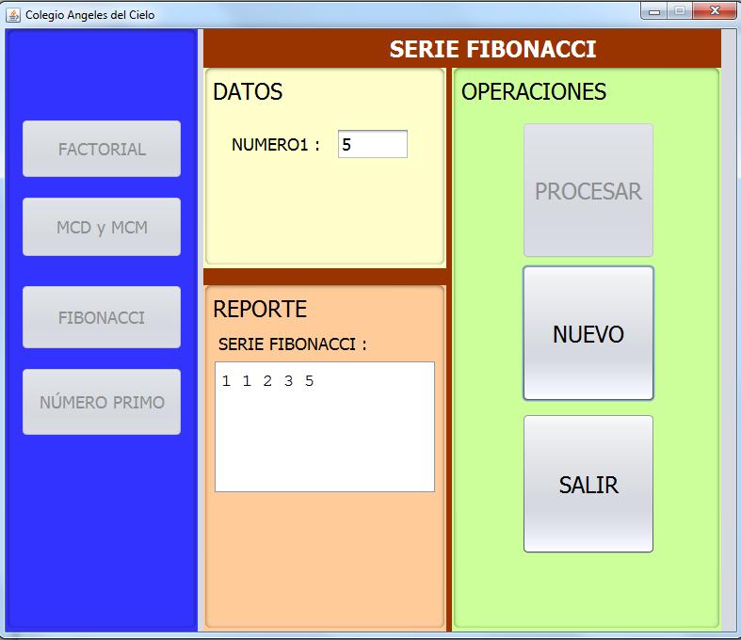
FIBONACCI

Slide 8
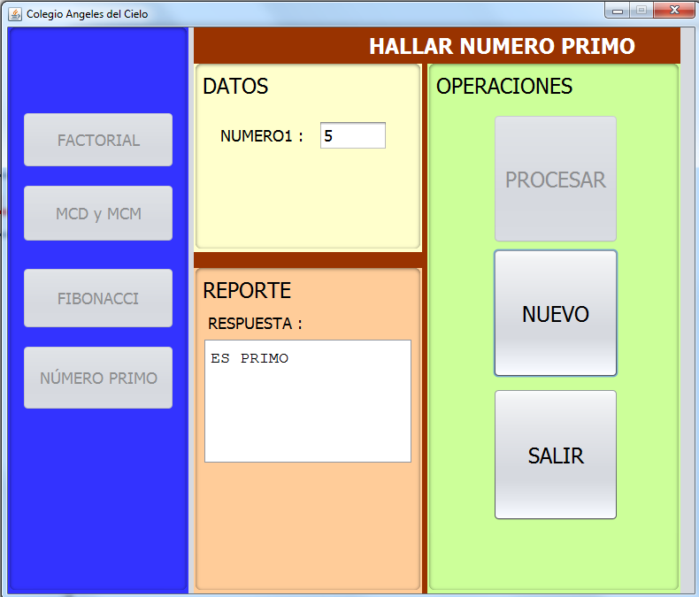
NÚMERO PRIMO

